Slide 1
地球与人类环境
温庆博 胡黎明

Slide 2
地球和人类环境
一、序言
1. 人类所适应的地球环境
2. 人类活动对地球环境影响
3. 环境和灾害问题及出路
4. 课程目的

Slide 3
1. 人类所适应的地球环境
地球上的生命和人类是在地表的特定自然环境中演化而来的。
太古代之初(约38.6亿年前) 初级生命出现--生命大爆发--脊椎动物--登上陆地--哺乳动物--人类。
地表特定环境：
物理（温度、压力、电磁、射线）
化学（必须成分、危害成分）
生物（生物界相互依存）
地质、岩土、气候、水文，等等
环境：
必须物质
安全保障
适应和依赖

Slide 4
环境变化 → 生物圈及人类
或不适应，
或是直接有害。
已经发生和正在发生的变化：
人类活动，主因
自然过程，次因

Slide 5
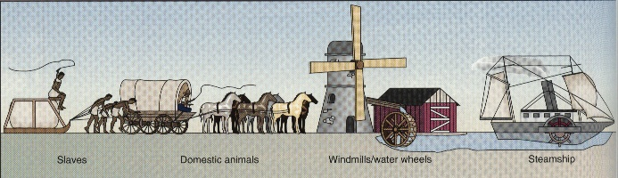
2. 人类活动对地球环境影响
19世纪以前，人类社会以农业文明为主。
开荒种地、砍伐森林、狩猎动物
小范围、局部地区、轻微的环境影响 → 森林减少、水土流失、野生动物减少、原始的生态状况被改变。

Slide 6
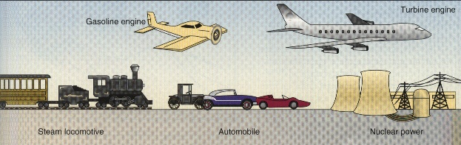
19世纪以来，人类进入了工业文明阶段。
资源开发、工业农业生产、工程建设、生活消费 - 剧增。
对地表环境的改变，剧烈而普遍。

Slide 7
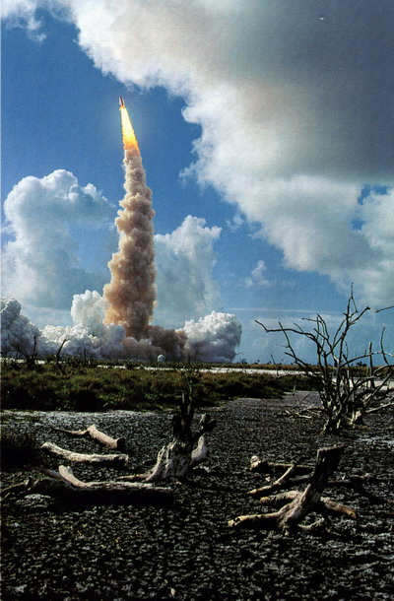
人类发展、从自然界获得利益的同时，遇到了重大困难：
资源危机
人口爆炸
生态破坏
环境恶化及污染
灾害

Slide 8
3. 环境和灾害问题及出路
3.1 资源危机
地球的空间和资源都是有限的。
资源：土地、能源、矿物、水资源、生物资源等。
人口增加、生产规模扩大、生活水平及需求提高
→资源消耗增加。

Slide 9
尖锐的矛盾：
对资源的消耗和需求的增长 — 资源的有限性。
水资源—可恢复，可供量有限；
生物资源—可再生，可供量有限；
土地资源—总面积有限，
矿产资源—总地质储量有限。
能源 — 部分为地质矿产资源（如煤、石油、天然气等），不可再生；部分（如水能、风能、太阳能）可再生，但供给量有限。

Slide 10
全球资源匮乏和危机主要表现在：
土地资源，减少或退化，
森林资源，减少，
生物物种，减少，
淡水资源，严重不足，
某些矿产资源，濒临枯竭，
等等。
有限的全球环境及其有限的资源，将限定地球上的人口也必是有限的。
然而人口却在增加。

Slide 11
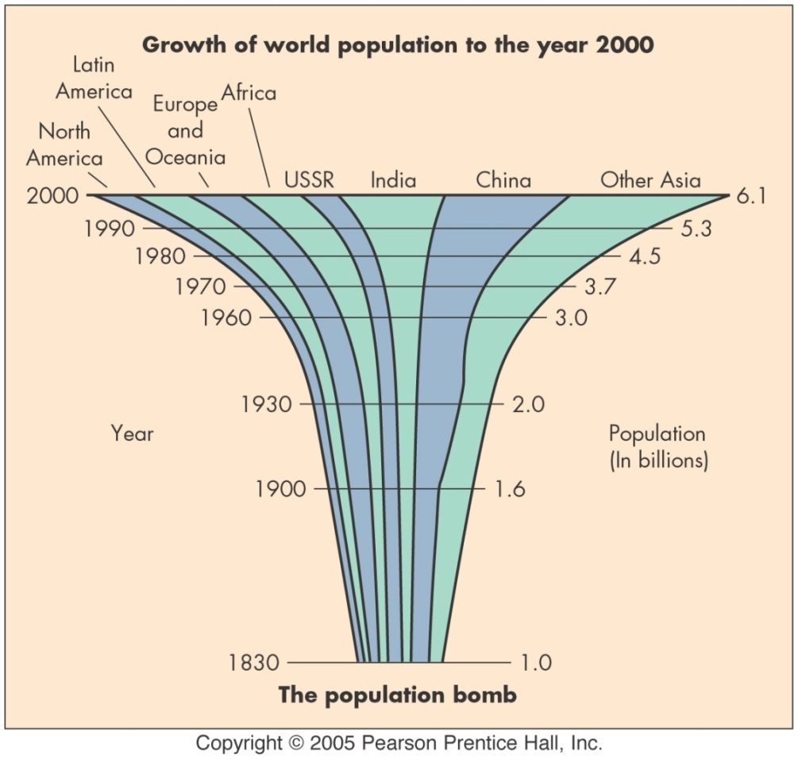
3.2 人口爆炸
近一百多年，人口的增长速度过快：
旧石器时代，人口的倍增期为3万年，
公元初为1000年，
19世纪为150年，
现代只需40年左右。
-发达国家的为116年
-不发达国家为33年

Slide 12
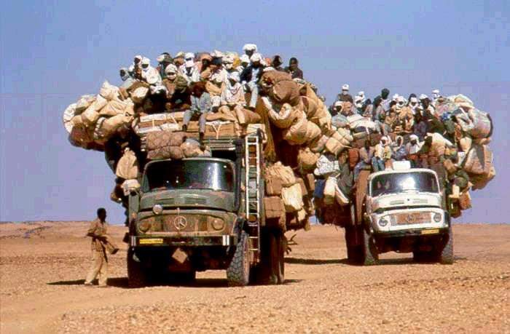
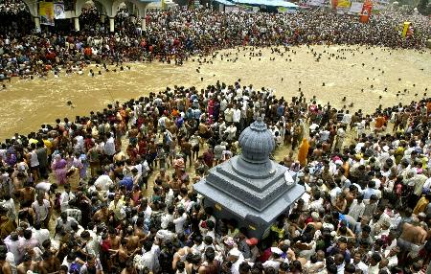
资源供给量增长速度，赶不上人口增长速度。甚至资源供给量不增长，或减少 → 加剧资源危机。
在不发达国家，人口的增长超过了环境的合理承载能力，引起环境退化和恶化、资源危机。贫穷、不利的经济形势 → 积重难返、恶性循环。
-- 人越多，越穷？
-- 越穷，人越多？

Slide 13
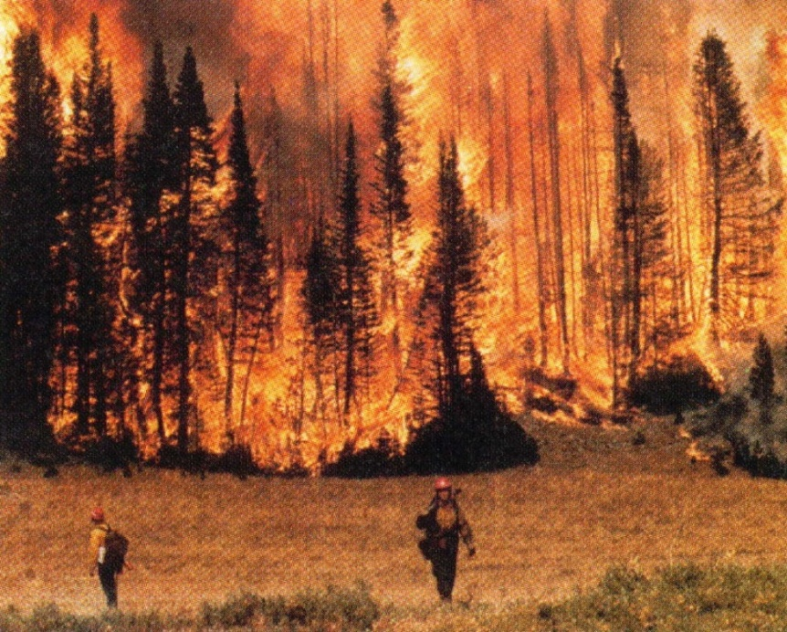
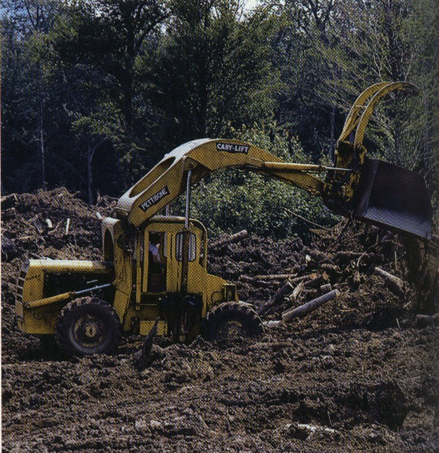
3.3 生态破坏：
自然的森林、草地和水体被改造，造成：
(1) 森林减少
历史上森林植被变化最大的是温带地区。自从大约8000年前开始大规模的农业开垦以来，温带落叶林已减少33%左右；
但近几十年中，世界毁林集中发生在热带地区，目前，全球热带森林正以每年1170万hm²的速度消失。

Slide 14
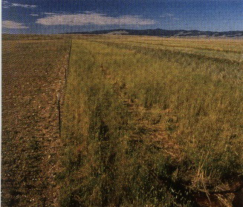
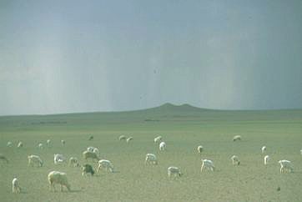
(2）土地退化和水土流失
据估计，全世界现有水土流失面积2500万km²，占全球陆地面积的16.8%，每年流失的土壤高达257亿t；

Slide 15
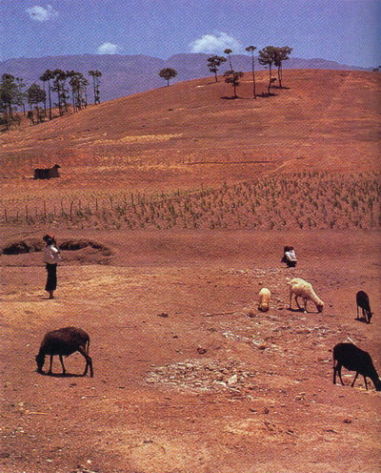
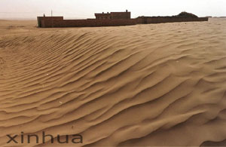
(3）荒漠化
目前全球有36亿hm²干旱土地受到荒漠化的直接危害，占全球干旱土地的70%；

Slide 16
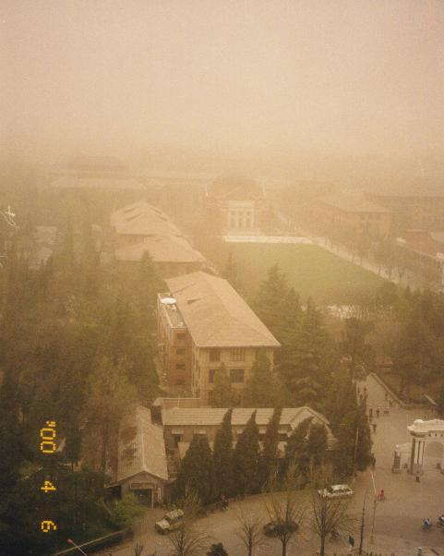
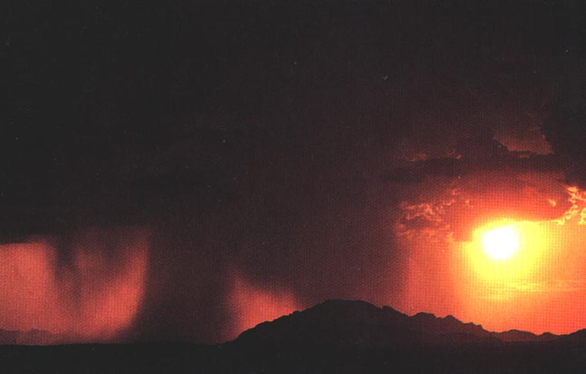
黄沙中的清华园
（2000年春天）
沙尘暴

Slide 17
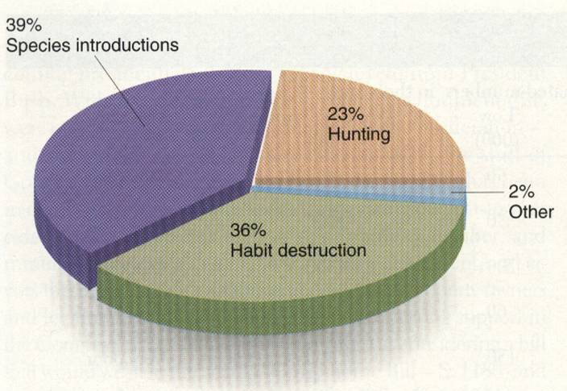
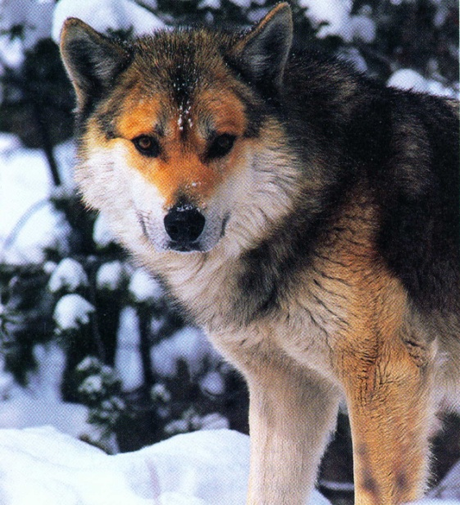
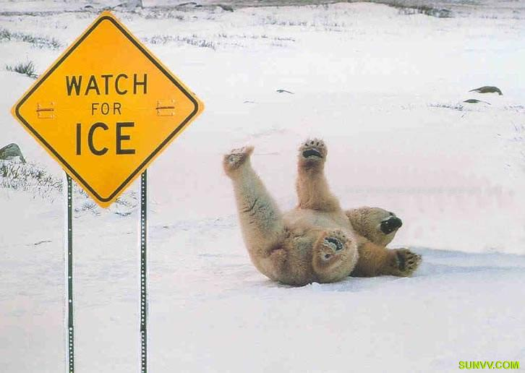
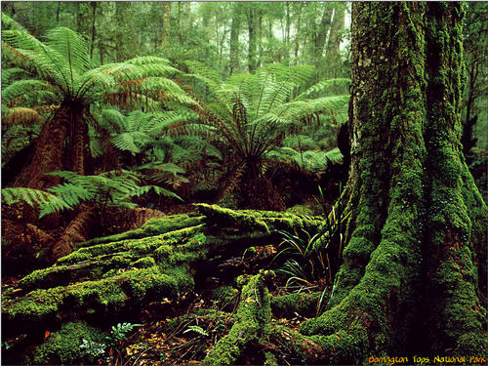
(4）大量物种在灭绝。
物种灭绝的速度是新生代以来所未有的。
近400年以来，至少484个动物种类和654个植物种类灭绝。
据估计，5400个已知动物种类和26000个植物种类面临灭绝的危险。
物种灭绝主要（98％）是人类活动破坏生态造成的

Slide 18
3.4 环境污染、恶化及灾害：
(1) 环境污染：
人类活动产生的废弃物及有毒物质，排放到环境中；
超出了自然环境的自净化能力，累积成害；
大气污染
水污染
土地污染
固体废弃物

Slide 19

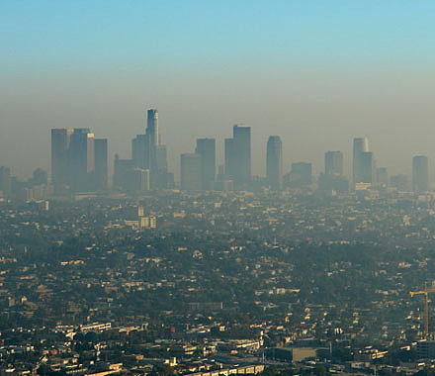

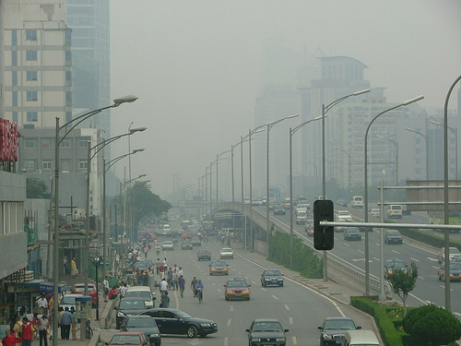
大气污染
London smog, 1952
London-type smog in Beijing
被酸雨腐蚀的雕像

Slide 20
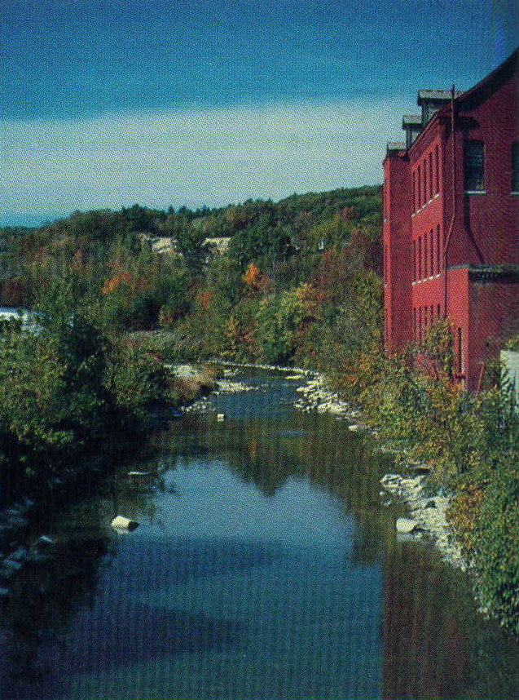
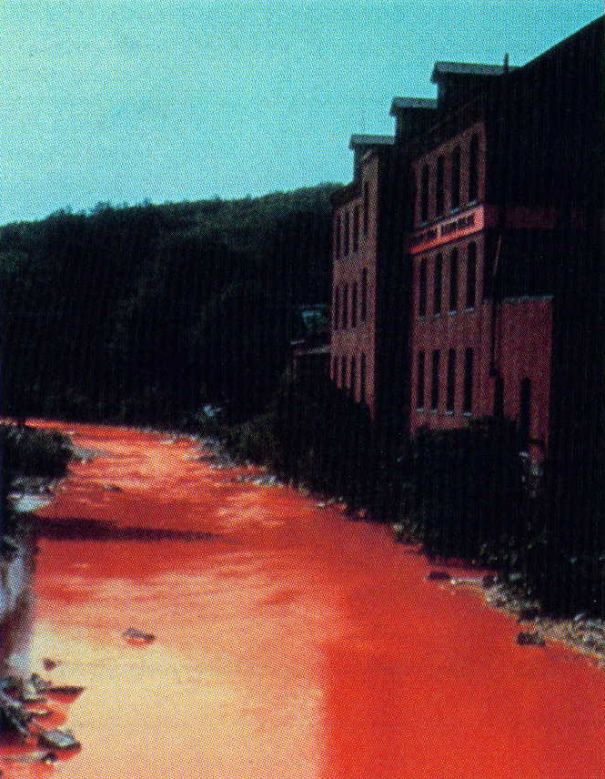
水污染

Slide 21
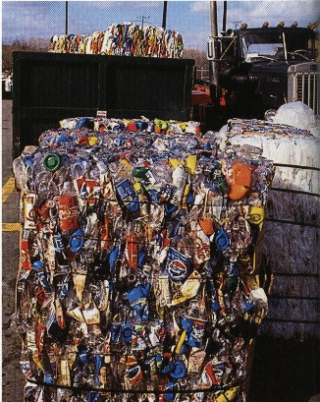
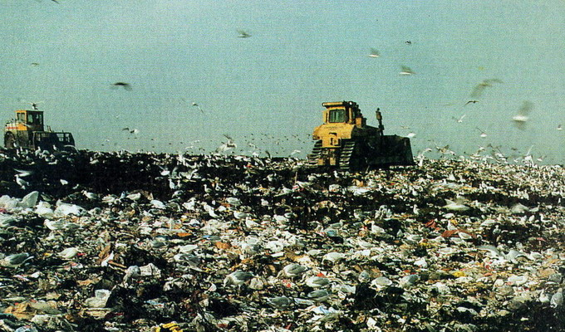
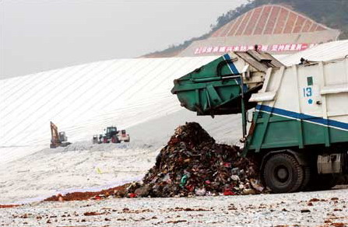
固体废弃物
工业废弃物、城市生活垃圾等；
侵占和污染土地、污染地表地下水，污染大气；
处理：填埋，焚烧，资源化利用。

Slide 22
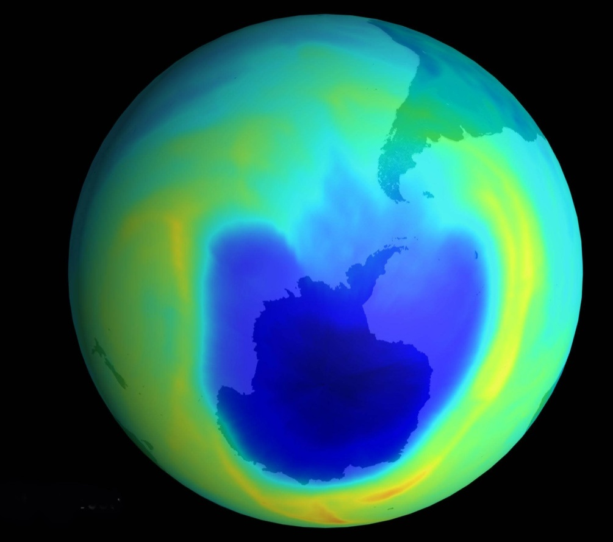
(2)环境恶化：
人类活动还会造成全球性环境的危害性变化：
1）臭氧层的破坏，导致地表太阳紫外线辐射量的增加，危害地表生物。
氟氯烃等含氯化学物质、N₂O、CH₄是主要的破坏臭氧层化学物质。

Slide 23
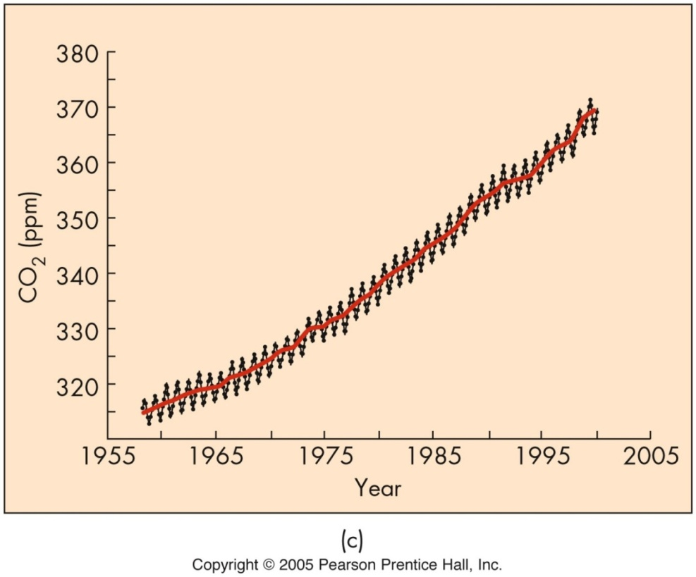
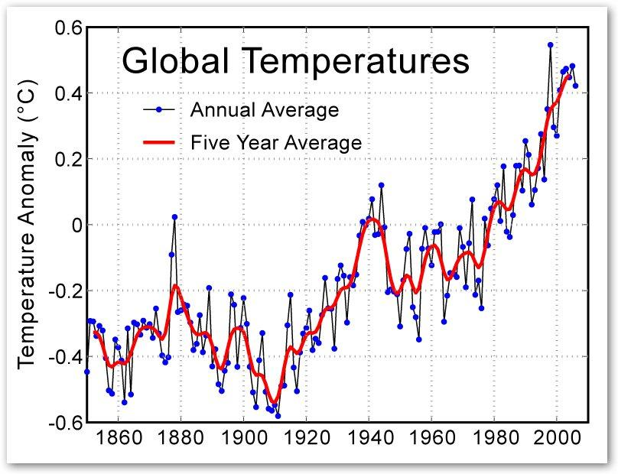
2）温室气体的增加将导致全球变暖，进而还会引起海平面的上升。...气候异常及气象灾害。
温室气体：CO₂、CH₄、O₃、N₂O和CFCs（氯氟烃）等，其中尤以CO₂的温室作用最重要。
1958年以来大气中CO₂的积累
1860年以来的全球温度变化
（资料来自http://www.newscientist.com/）

Slide 24
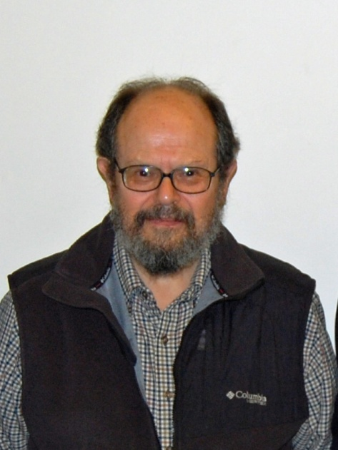
但是，也有学者质疑温室效应及全球变暖。
“总有一天全球变暖论将被揭露为一场骗局。”
——理查德·林德森
理查德·林德森（Richard S. Lindzen）著名气象学家，美国麻省理工学院教授,美国科学院院士。

Slide 25
3.5 灾害
全球灾害增多。而且由于人口的密集分布，灾害对人类的影响也加剧。
气象灾害，海洋灾害，洪水灾害，地质灾害，地震灾害，农业生物灾害，森林病虫鼠害和森林火灾。
多由人类活动直接导致或间接促发。如部分地质灾害：滑坡，崩塌，地面沉降，地裂缝，岩溶地面塌陷，地下海水入侵等。

Slide 26
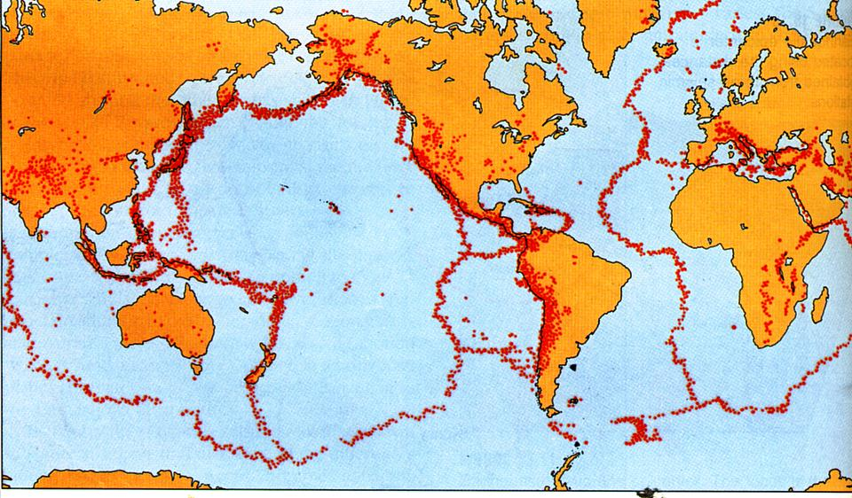
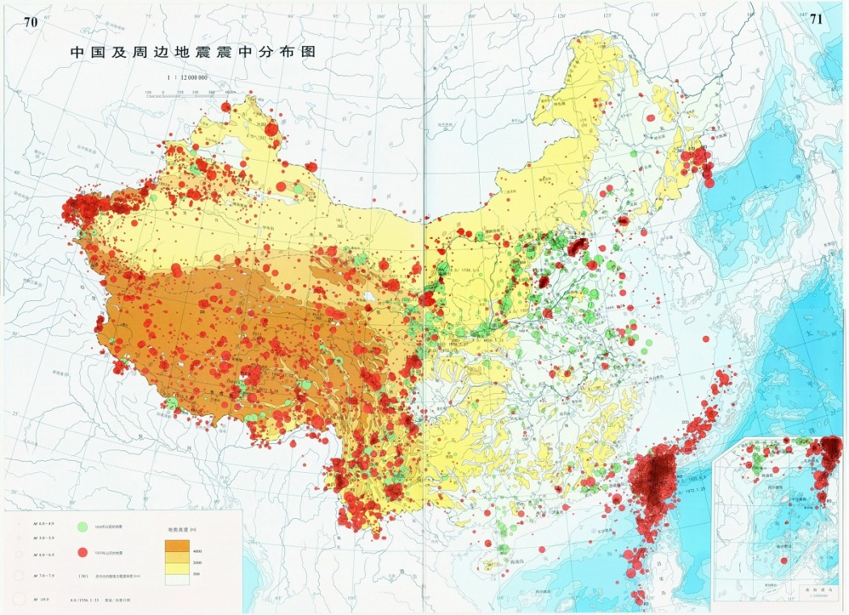
自然灾害--地震
地壳运动 → 地壳岩体变形 → 破裂 → 地震
我国为多地震区：中国东部邻近太平洋板块与欧亚板块边界（太平洋板块向欧亚板块之下俯冲），中国西部位于印度板块与欧亚板块碰撞带上（印度板块与欧亚板块碰撞隆起）。内部还有一些次级板块和边界。
地震机制和规律
地震破坏现象
建筑抗震
地震预报

Slide 27
滑坡和崩塌
在地表附近，在水、冰、大气等外动力的作用下，受到风化破坏。河流侵蚀 → 在地表形成高低起伏。
低处的侵蚀（加大地势差）和高处的剥蚀（减少地势差），同时在进行。
但当竖向侵蚀太快，形成高陡边坡+软弱或破碎岩体条件 → 滑坡和崩塌。
另外，人类的工程活动，也会形成高陡边坡、改变自然原本的缓慢过程，引发剧烈的反应。

Slide 28
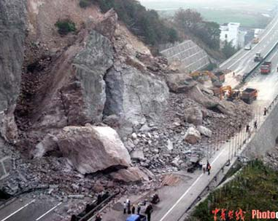
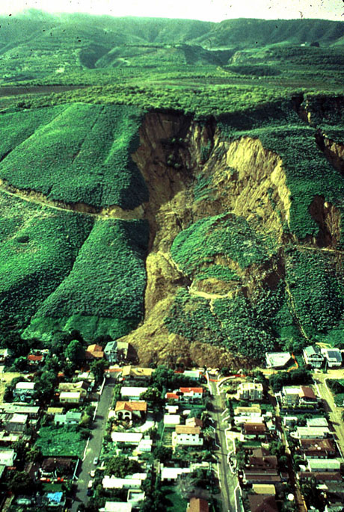
浙江甬台温高速路山体滑坡， 2004年12月11日
A landslide in California, USA,1995

Slide 29
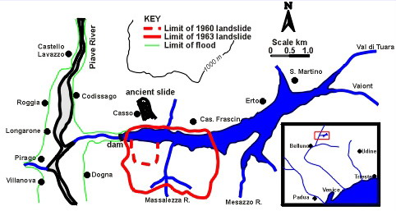
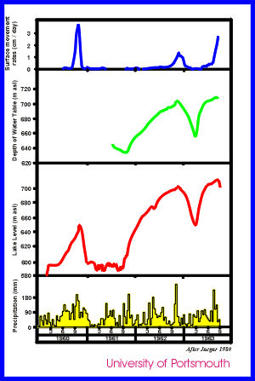
意大利Vajont水库位于北阿尔卑斯褶皱带的深切峡谷中。中生代石灰岩和白云岩，坝上游左岸沿断层发育古滑坡。
水库1960年开始蓄水，1963年10月发生滑坡（2.5亿m³）。洪水摧毁下游5个村庄，超过2000人丧生。

Slide 30
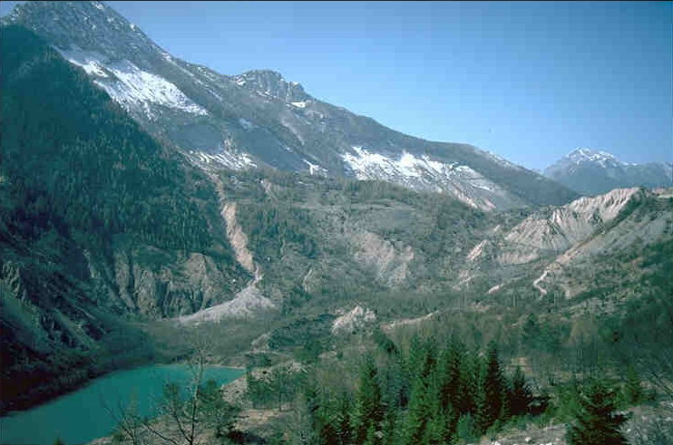
从上游看，意大利Vajont水库滑坡

Slide 31
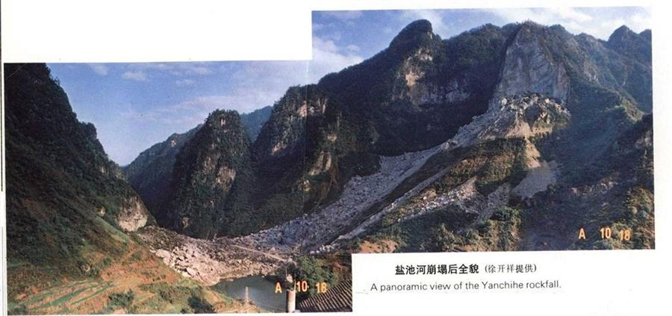
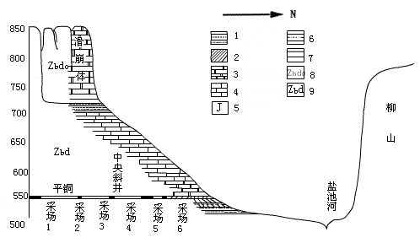
湖北远安盐池河磷矿崩塌
1980年6月3日，盐池河磷矿采空区之上的鹰嘴崖部分山体崩落200多米到到盐池河谷。560×400×30米³堆积体阻塞河道，形成郾塞湖，死亡307人。
图片来自地质大学网络教育学院http://unit.cug.edu.cn/2007jpkc/gcdzxjc/kcxx/
图片来自中国数字科技馆 山地灾害科普专栏 http://amuseum.cdstm.cn/moundisaster/page/index.jsp

Slide 32
过度抽取地下水引起的环境灾害地质问题
地面沉降
地裂缝
岩溶地面塌陷
地下水质恶化

Slide 33
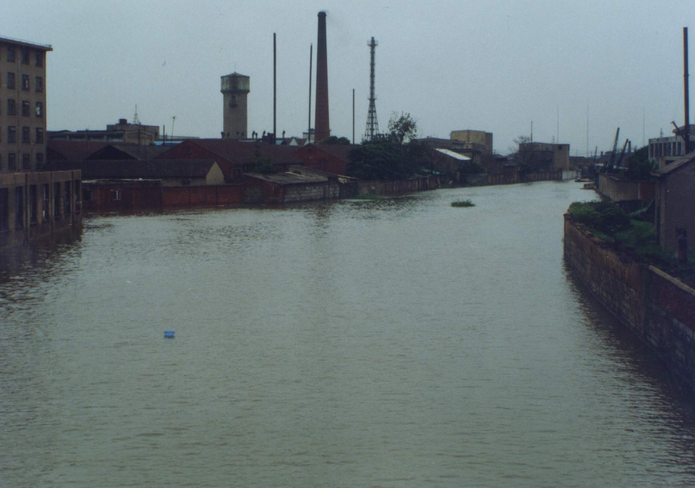
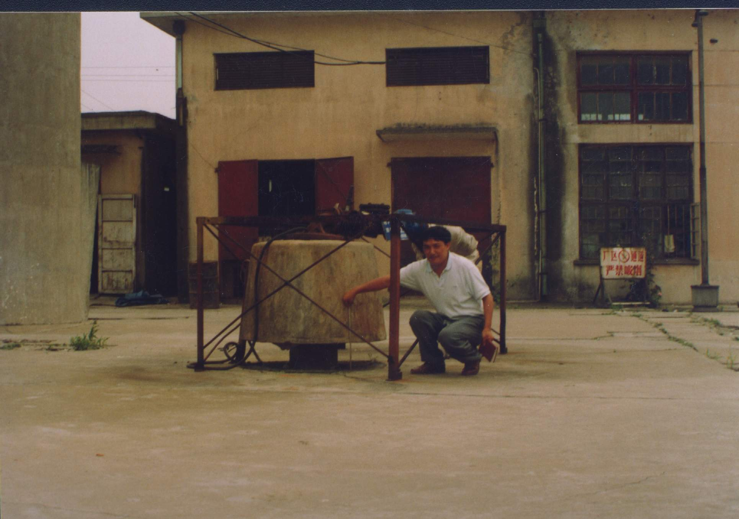
（图片来自马凤山）
苏锡常地区地面沉降导致内涝 地面沉降导致井口抬升

Slide 34
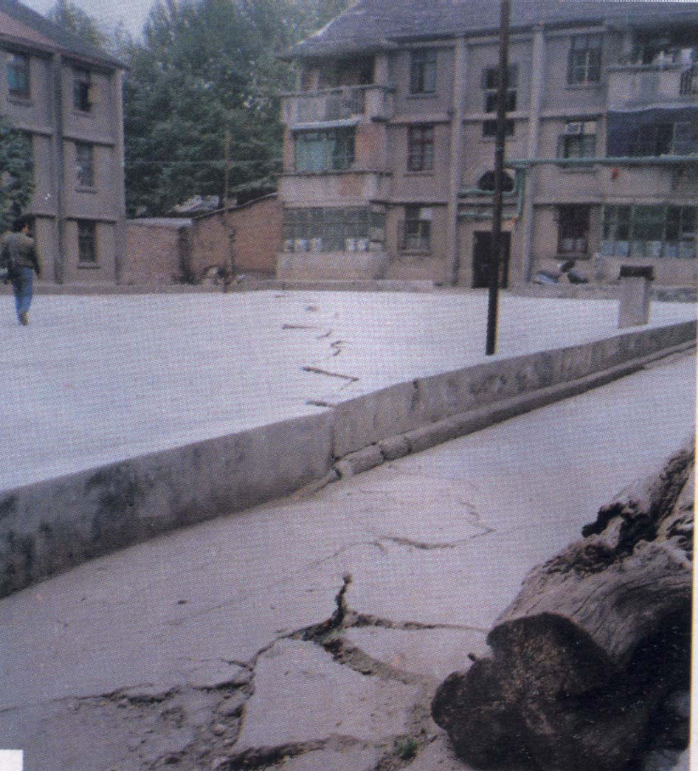
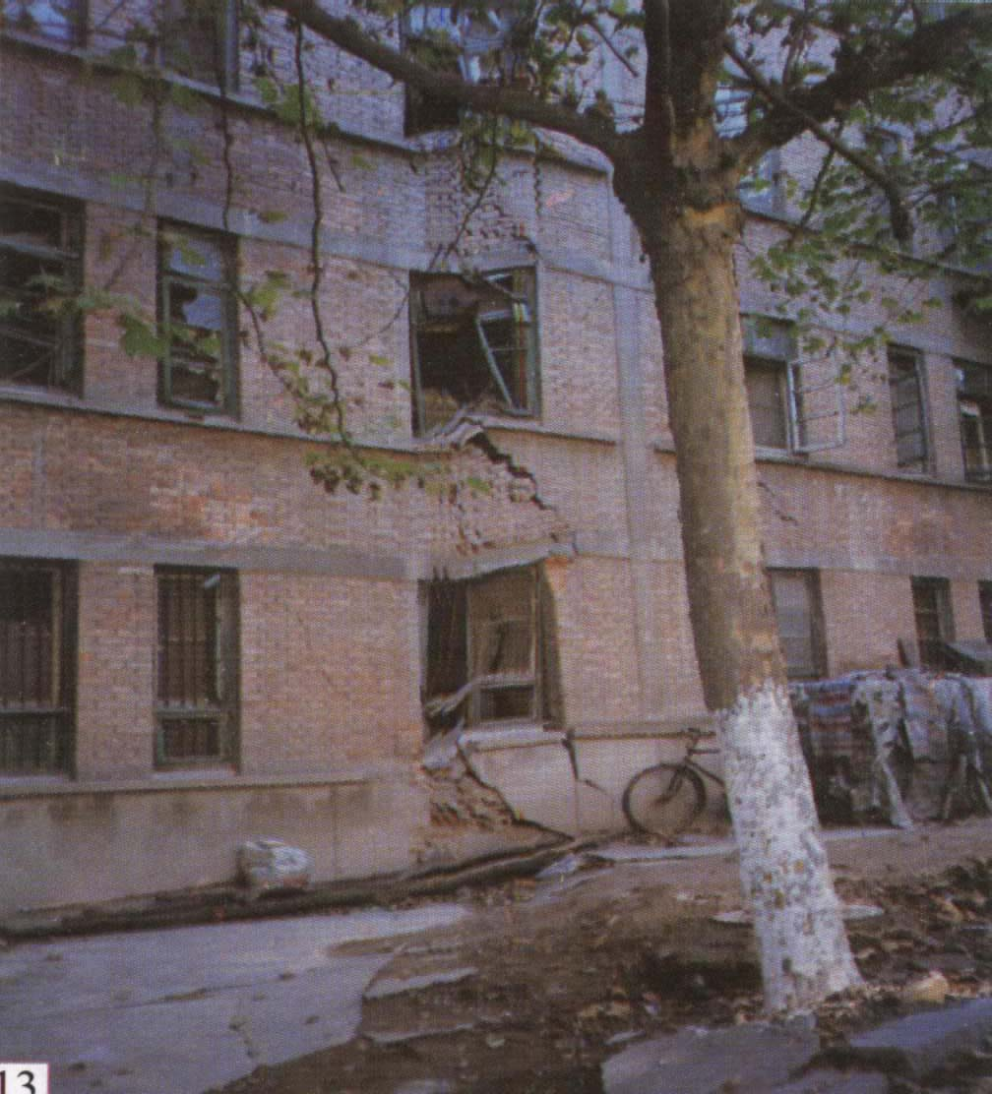
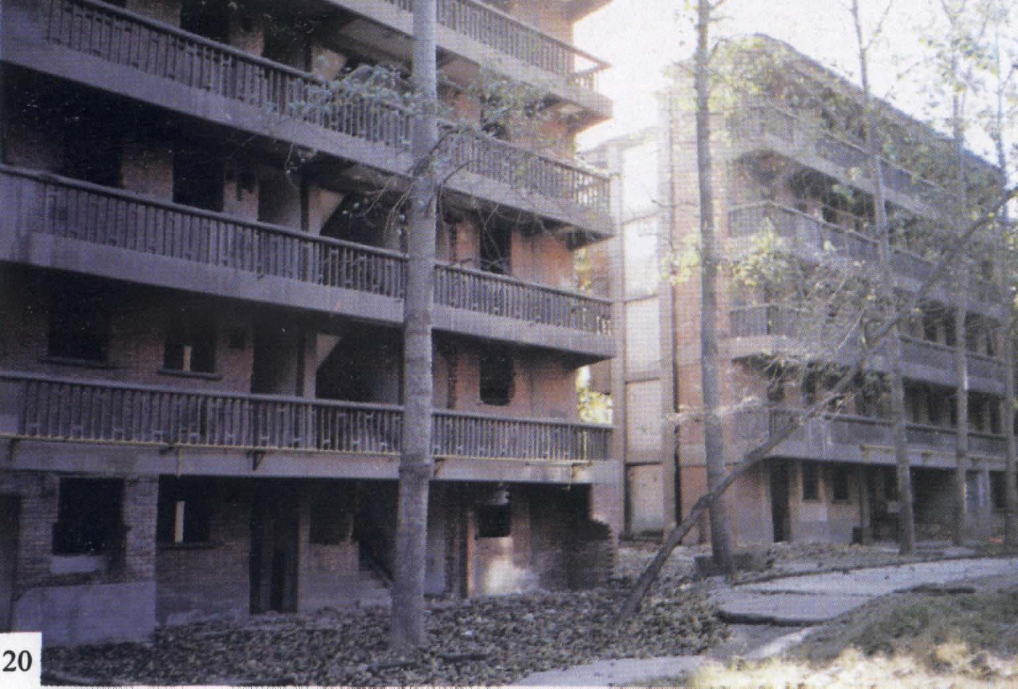
西安城南地裂缝，沿线地面及建筑物开裂破坏。
（图片来自马凤山）
地裂缝通过小区，地面开裂。
地裂缝两盘沉降差30-60cm，致居民楼开裂(1986年)。后拆除中间单元，保留两侧单元，仍报废。

Slide 35
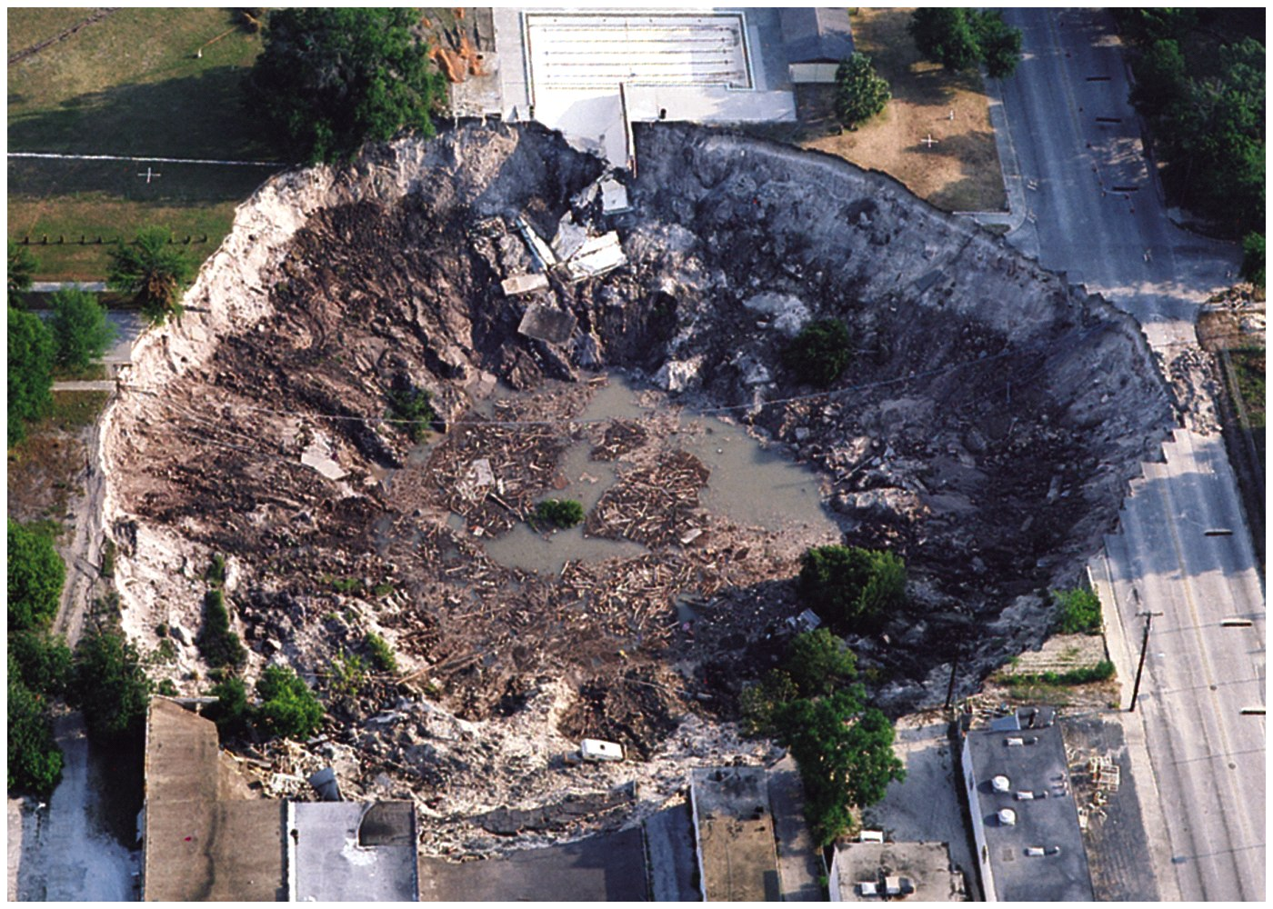
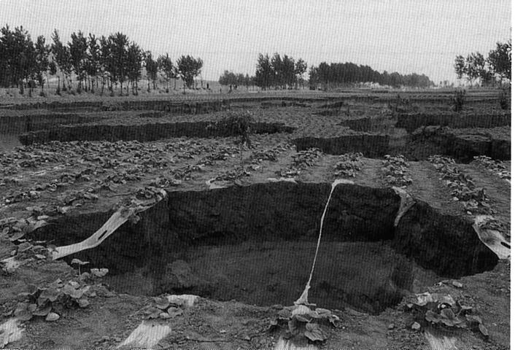
岩溶地面塌陷（发生在石灰岩溶洞发育地区、基岩覆盖层不厚的地方，通常具群发性）

Slide 36
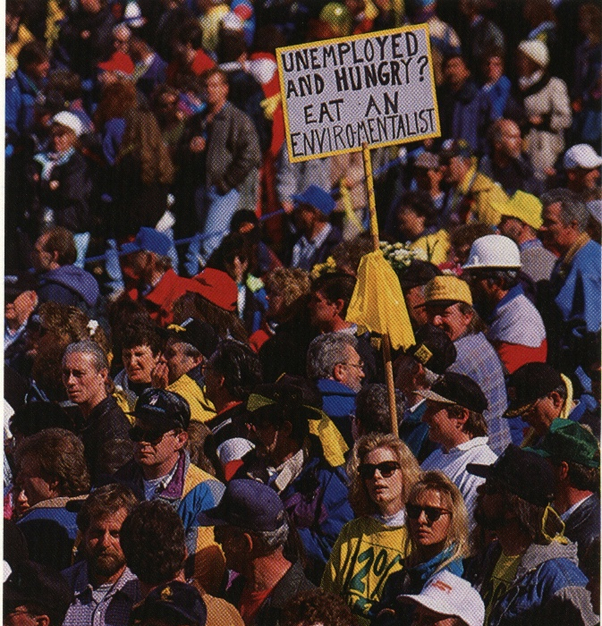
寻找出路
生存和发展，与资源和环境问题之间，彼此矛盾、相互关联。需要找到合理解决的途径。
了解地球环境的性质以及其中发生的各种作用的规律（地球和地壳、内外动力地质作用）。
可持续发展
环境？ 生存？

Slide 37
4. 课程目的
了解地球，个人兴趣；
环境保护和可持续发展，政府决策，社会共识。
如何学好这门课？
课堂授课，力求最新成果，趣味性；
课外阅读和调研：针对有兴趣的课题，做深入阅读和调研（专业文献、著作，网络）；读书报告；
实践（可选）：参观考察清华地质角、地质博物馆、北京西山野外考察。
考核方式：平时作业15%，读书报告35%，期末试卷50%。

Slide 38
教学日历
内 容 | 课时 | 周次
序言 | 1 | 1
地球和地壳及造岩矿物 | 2 | 1、2
内动力地质作用（岩浆作用、地壳运动、变质作用）及结晶岩 | 3 | 2、3
外动力地质作用（风化作用，侵蚀搬运和沉积作用）及沉积岩 | 2 | 5
地质年代及地球的历史 | 4 | 6、7
地球的大气圈及其环境问题 | 2 | 8
地球的水圈及其环境问题 | 2 | 9
地球的生物圈及生态问题 | 2 | 10
固体废弃物 | 2 | 11
灾害地质现象和环境地质问题 | 4 | 12、13
人口和资源 | 2 | 14
能源问题 | 1 | 15
环境保护和可持续发展 | 1 | 15
期末考试（开卷） | 2 | 16

Slide 39
地球与人类环境参考书
1．现代地质学讲座，赵懿英 方一亭 主编，南京大学出版社，1990年 ；
2. 普通地质学（第二版），吴泰然 何国琦 编著，北京大学出版社，2011年；
3．环境保护与可持续发展（第二版），钱易 唐孝炎，高等教育出版社，2010年；
4．环境地学(第2版)，赵烨主编，高等教育出版社，2015年。
5．全球变化（第二版），张兰生 方修琦 任国玉 编著，高等教育出版社，2017年；
6. 环境地质学，朱大奎 王颖 陈方 编著，高等教育出版社，2000年；
7. 环境地学原理，李天杰 宁大同 等编著，化学工业出版社，2004年。

